Slide 1
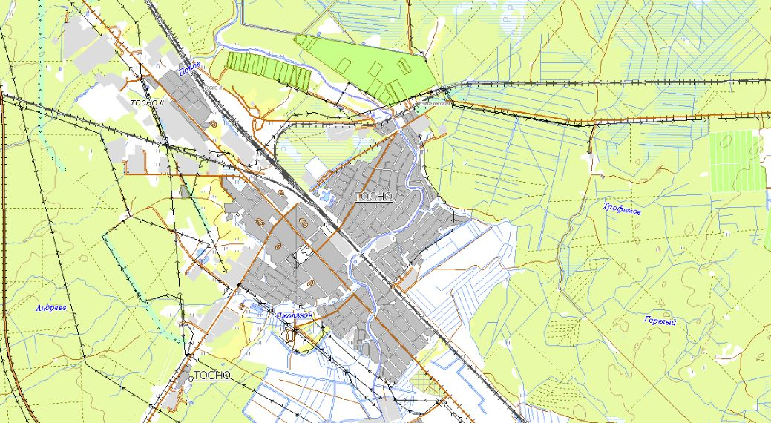
ИНФОРМАЦИОННЫЕ МАТЕРИАЛЫ ПО ОСАДКАМ И ПОРЫВАМ ВЕТРА НА ТЕРРИТОРИИ
ЛЕНИНГРАДСКОЙ ОБЛАСТИ (РИСК НАРУШЕНИЯ ЭЛЕКТРОСНАБЖЕНИЯ НА 23.12.2020)
Трехмерная модель участка
Тосненский р-н
Тосно
8
11
1355,9/292
65%
ПСЧ-1
32440/129761
Условные обозначения
20
- количество осадков, мм
3
- порывы ветра, м/с
- пожарно-спасательные формирования
- социально-значимый объект
- больница
13:00 22.12.2020
исп. ЦУКС ГУ МЧС по Ленинградской области
АРМ № 9 Михеева Н.А.
тел. 3930-1251
использовались: АИУС РСЧС
- линии электропередач 110 кВт
321/20
- протяженность ЛЭП/ТП (шт.)
19/330
- кол-во домов /населения
60%
- износ электроэнергетических систем
ГО Керчь
- муниципальное образование

Slide 2
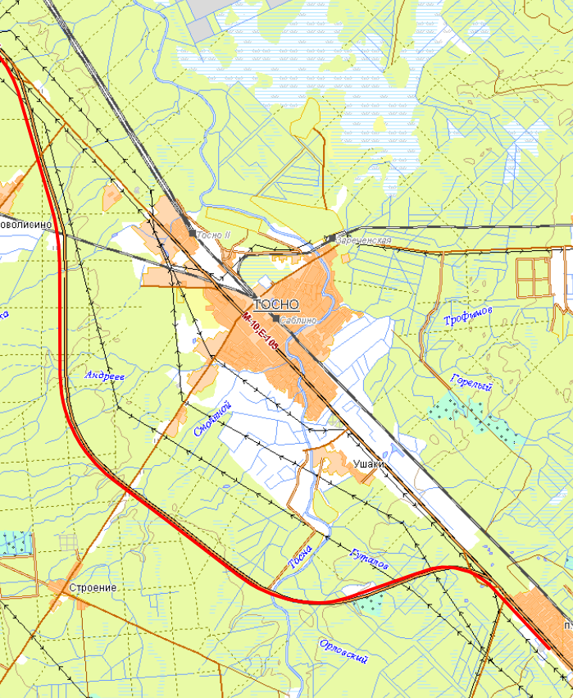
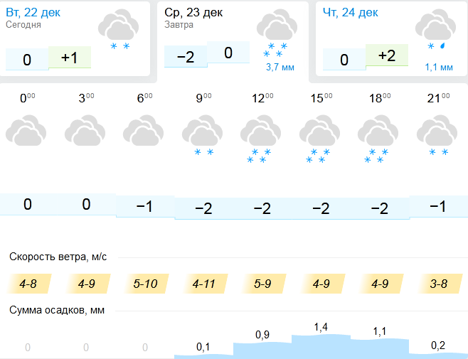
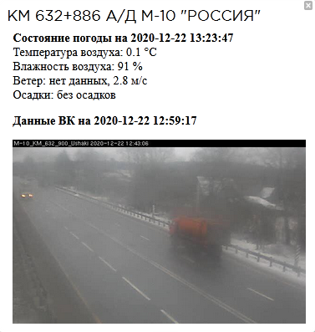
ИНФОРМАЦИОННЫЕ МАТЕРИАЛЫ ПО РИСКУ НАРУШЕНИЯ ТРАНСПОРТНОГО СООБЩЕНИЯ, СВЯЗАННЫХ
С НЕБЛАГОПРИЯТНЫМИ МЕТЕОЯВЛЕНИЯМИ НА ТЕРРИТОРИИ ФЕДЕРАЛЬНОЙ
АВТОДОРОГИ М-10 «РОССИЯ» ( НА 23.12.2020)
Прогноз метеоявлений
Трехмерная модель участка
Аварийно-опасный участок
626-628 км
(риск образования тумана)
Условные обозначения
- больница
- социально-значимый объект
13:00 22.12.2020
исп. ЦУКС ГУ МЧС по Ленинградской области
АРМ № 9 Михеева Н.А.
тел. 3930-1251
использовались: АИУС РСЧС
- пожарно-спасательные формирования
Отрезанные н.п.: нет
Объездная дорога: есть
- аварийно – опасный участок дороги
- объездная дорога

Slide 3
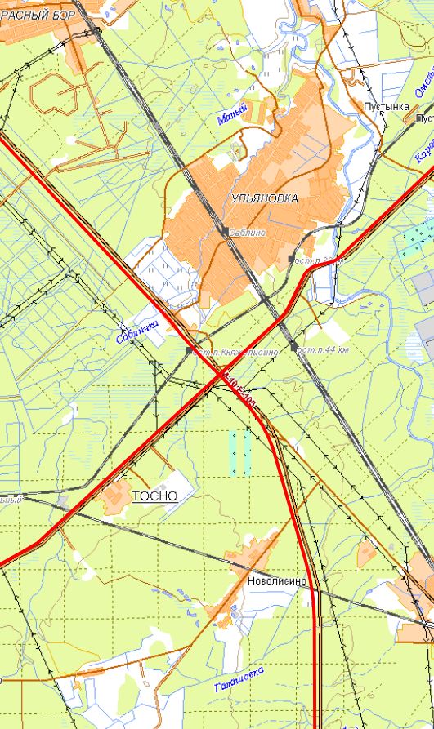
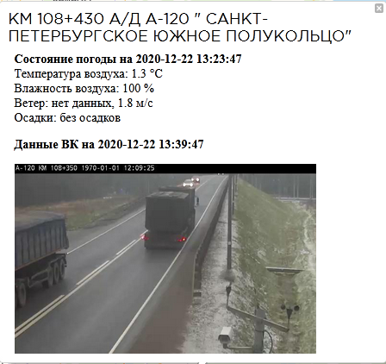
ИНФОРМАЦИОННЫЕ МАТЕРИАЛЫ ПО РИСКУ НАРУШЕНИЯ ТРАНСПОРТНОГО СООБЩЕНИЯ, СВЯЗАННЫХ
С НЕБЛАГОПРИЯТНЫМИ МЕТЕОЯВЛЕНИЯМИ НА ТЕРРИТОРИИ ФЕДЕРАЛЬНОЙ
АВТОДОРОГИ А-120 «САНКТ-ПЕТЕРБУРГСКОЕ ЮЖНОЕ ПОЛУКОЛЬЦО» ( НА 23.12.2020)
Прогноз метеоявлений
Трехмерная модель участка
Аварийно-опасный участок
116-117 км
(опасный поворот)
Аварийно-опасный участок
110 км
(опасный поворот)
Условные обозначения
- больница
- социально-значимый объект
13:00 22.12.2020
исп. ЦУКС ГУ МЧС по Ленинградской области
АРМ № 9 Михеева Н.А.
тел. 3930-1251
использовались: АИУС РСЧС
- пожарно-спасательные формирования
Отрезанные н.п.: нет
Объездная дорога: есть
- аварийно – опасный участок дороги
- объездная дорога

